Slide 1
NBALALA
信息查询系统

Slide 2
人员分工
丁霄汉
项目经理，数据库设计维护
曾婧
UI设计师，文档维护
陈云龙
首席技术专家
梁思宇
开发工程师

Slide 3
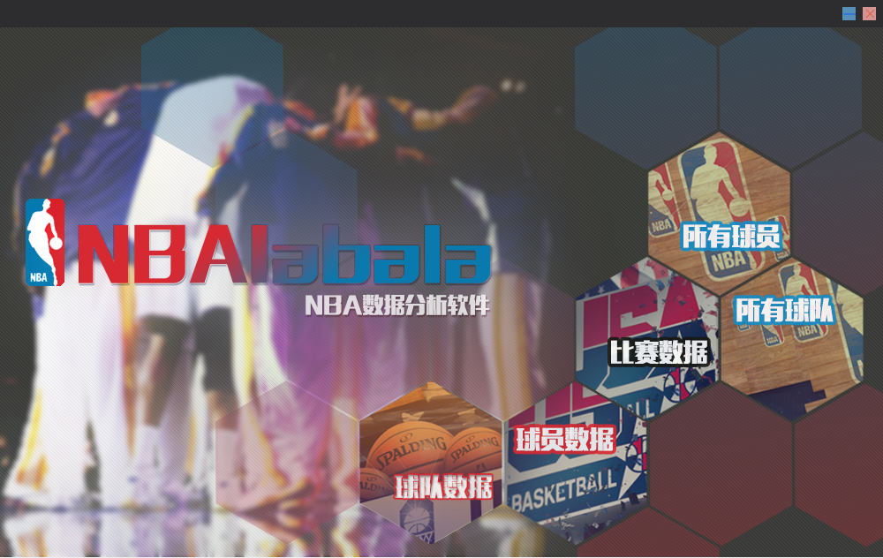
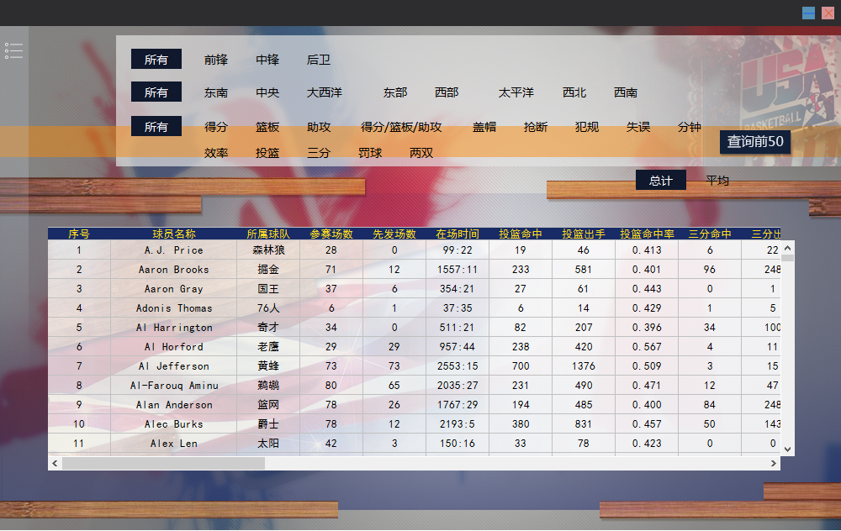
迭代一/二

Slide 4
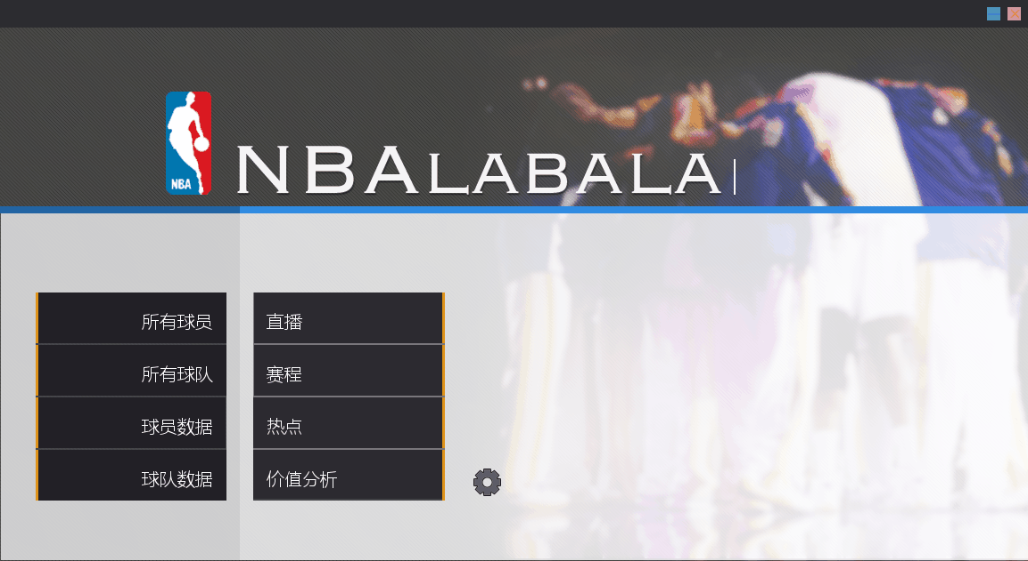
迭代三界面展示

Slide 5
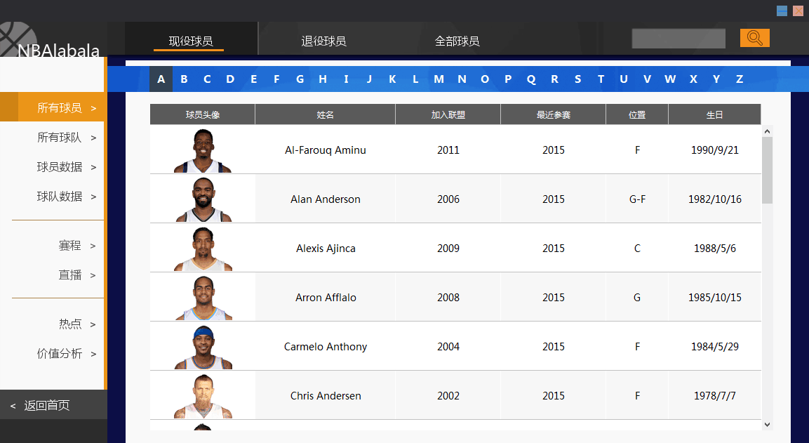
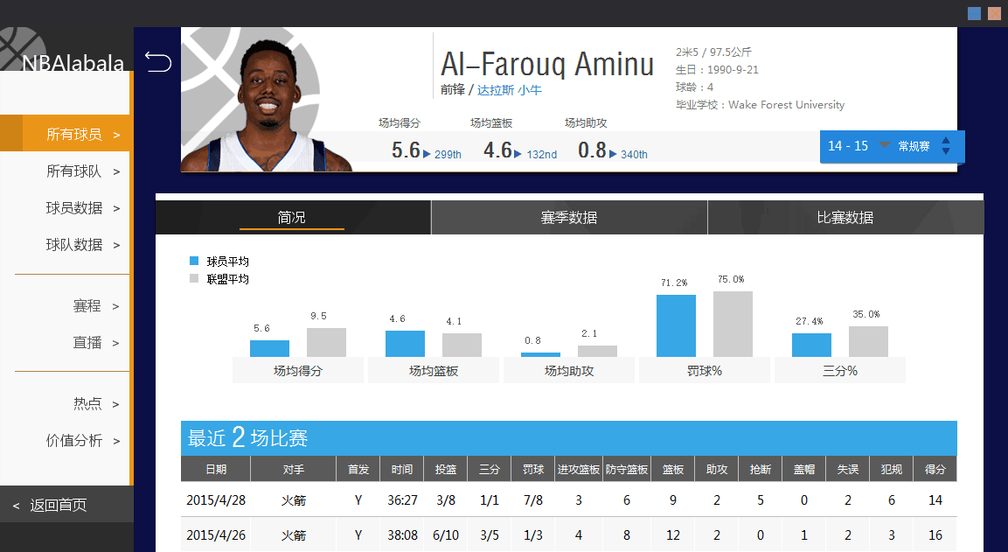
所有球员

Slide 6
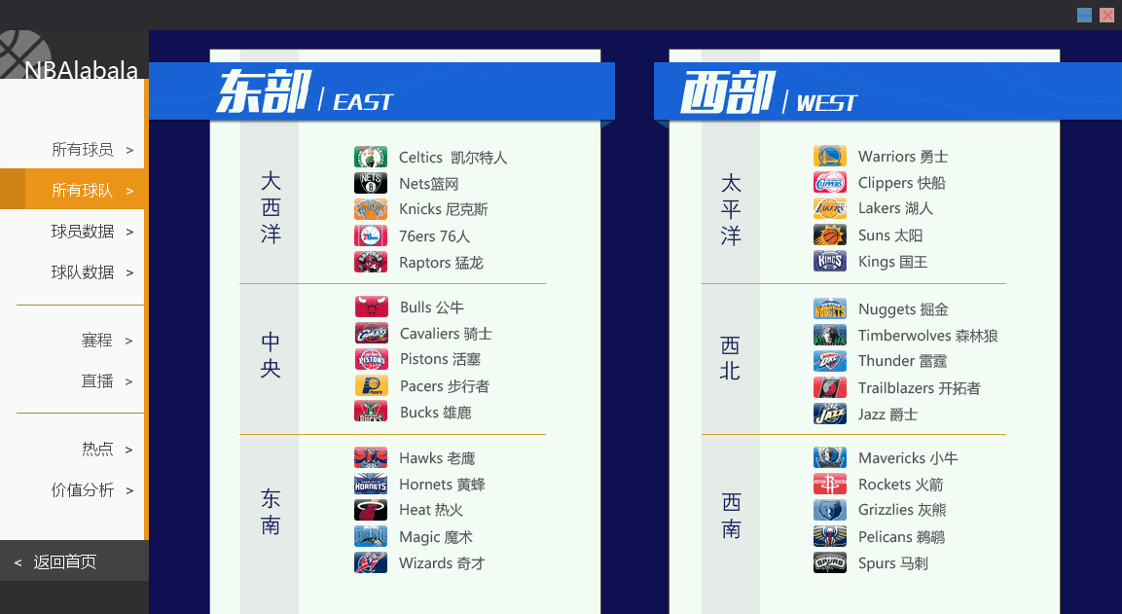
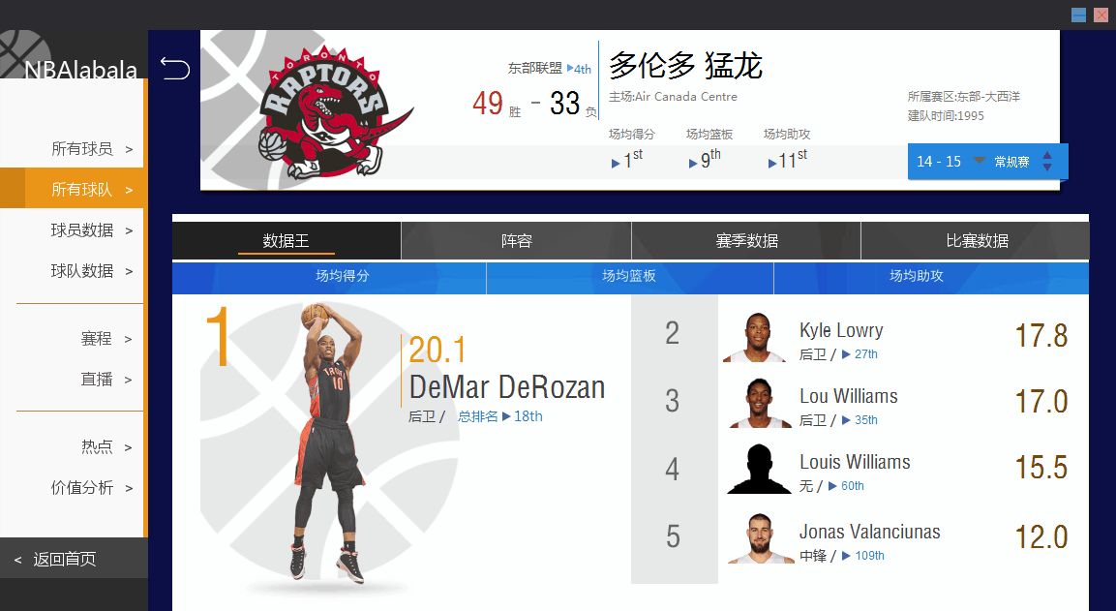
所有球队

Slide 7
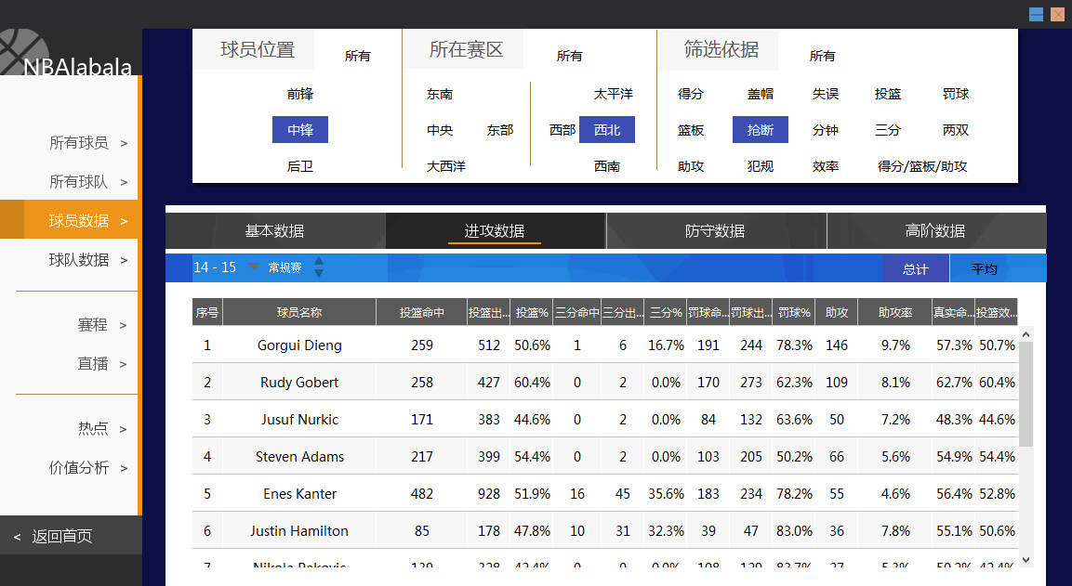
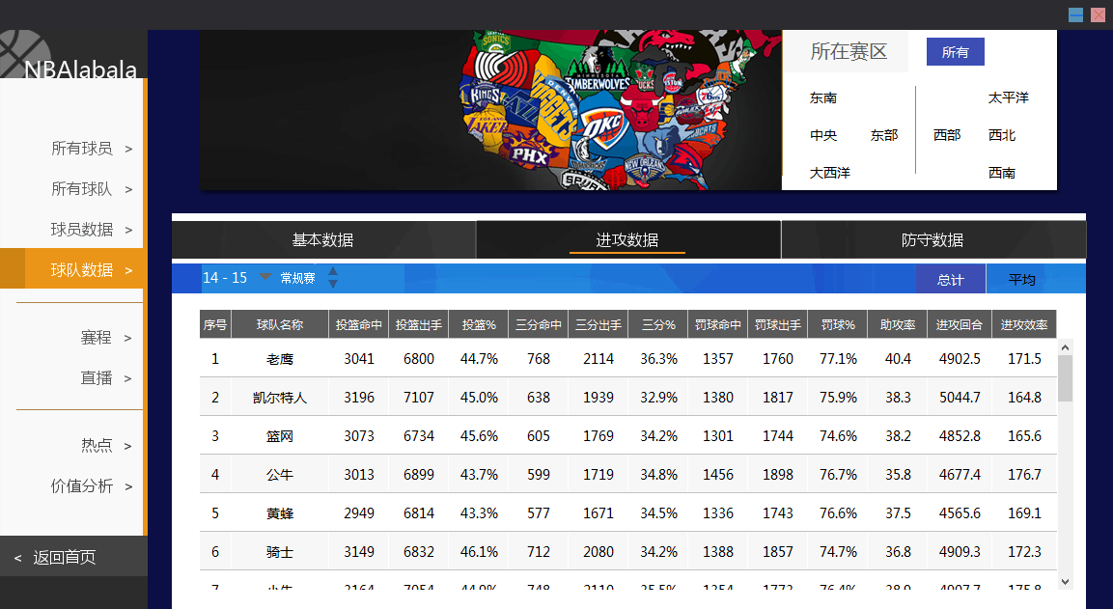
球员数据/球队数据

Slide 8
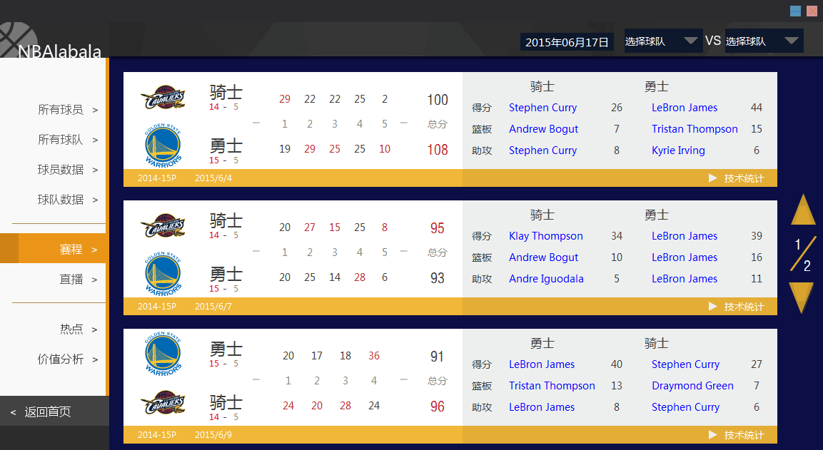
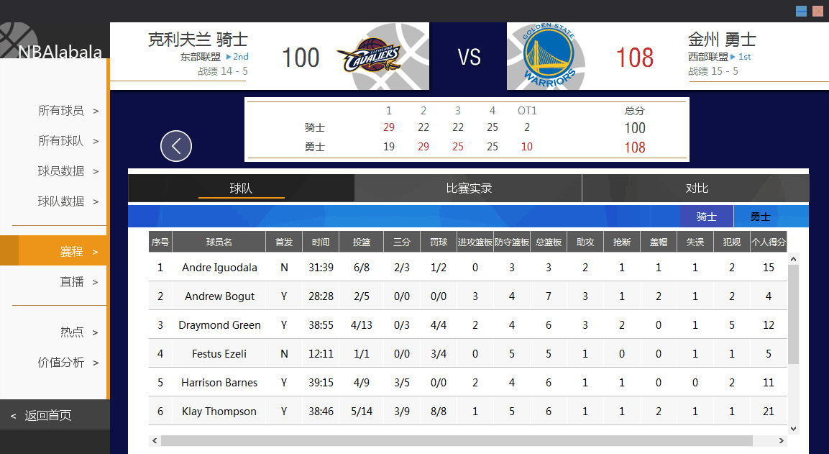
赛程

Slide 9
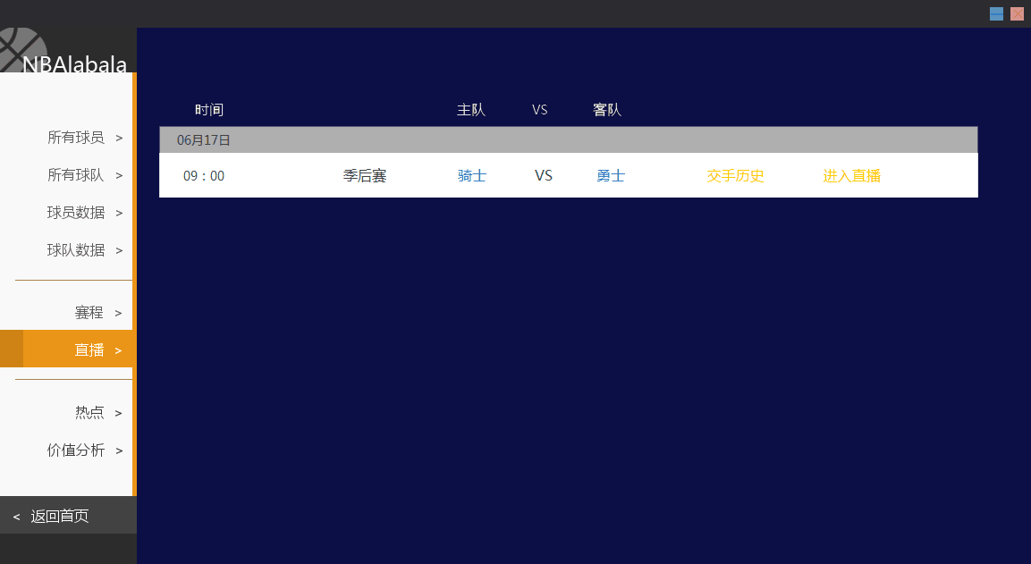
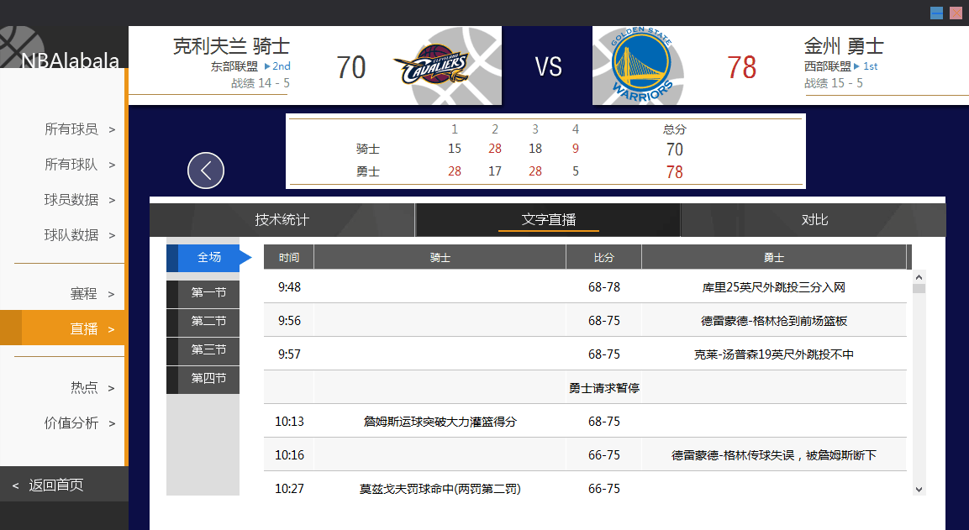
直播

Slide 10
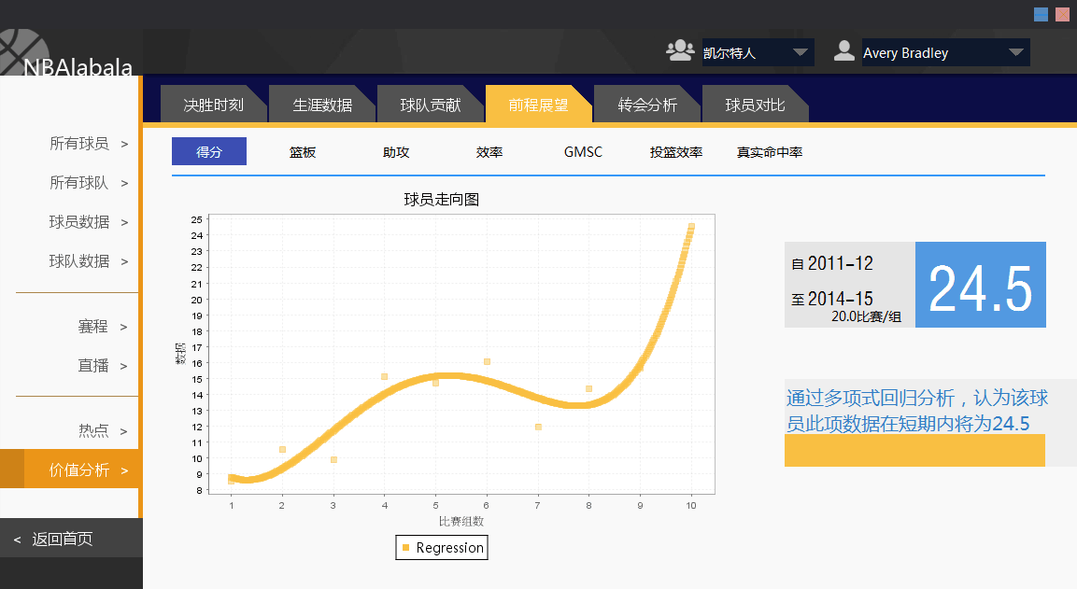
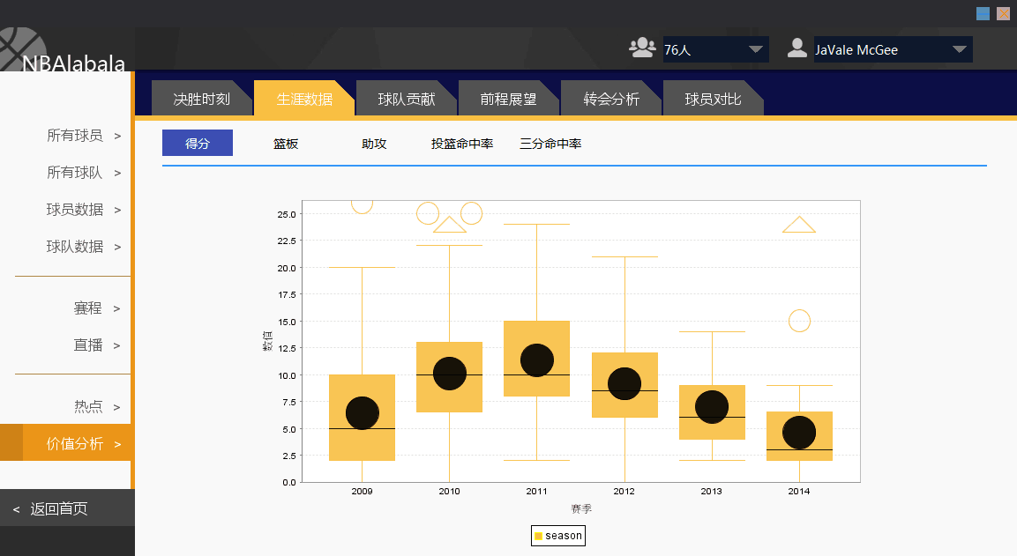
统计分析

Slide 11
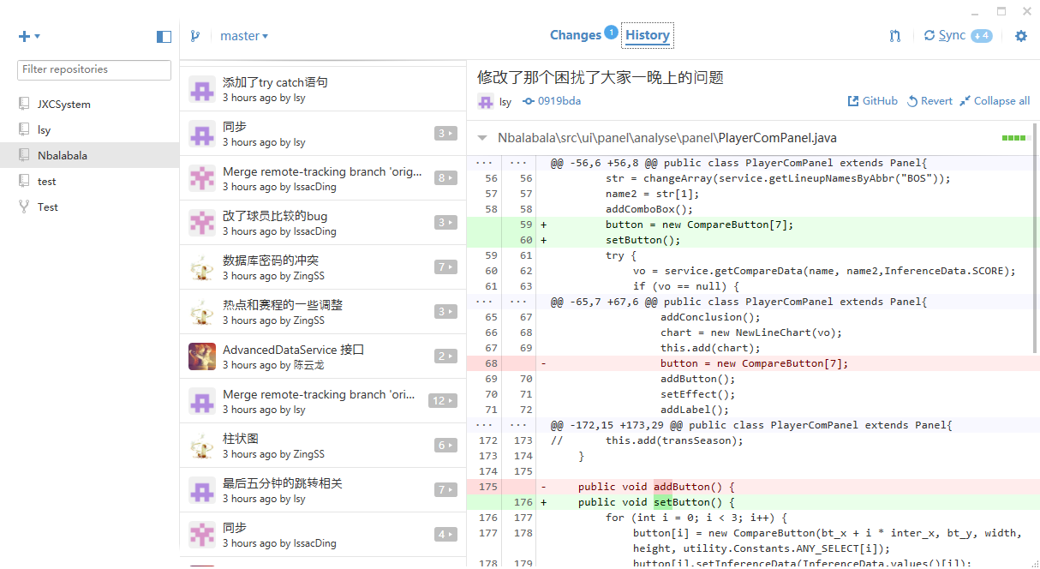
GITHUB使用记录
利用GTIHUB进行版本控制
减少交流成本
利于开发

Slide 12
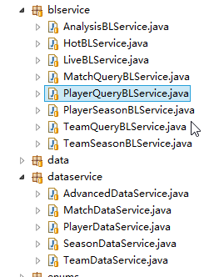
分层架构和面向接口编程
开发过程中贯彻面向接口编程原则，分层体系结构，减少沟通成本，使得开发能够高度并行。

Slide 13
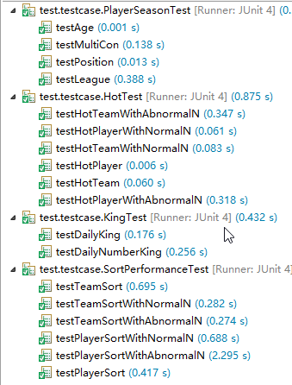
回归测试
对于球员效率、真实命中率、球队进攻防守效率等数据，我们的获取方法是：从网站上获取球员和球队的原始比赛数据，使用公开的公式进行计算，核对计算结果，保证计算逻辑正确性，保留测试用例和标准数据。之后每次变更数据源或者改变逻辑，均执行回归测试以保证其正确性。

Slide 14
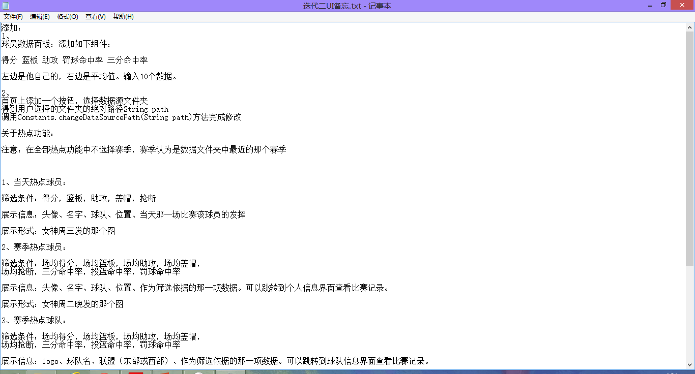
会议记录
每周周二在机房开会
当有额外工作需要时，定研讨见单独讨论
通过QQ群进行线上会议

Slide 15
优势
整个团队严格要求自己，完成了老师的全部要求，功能实用可靠
在基础功能之上做了大量拓展，注重分析理解，较好地处理和展示数据
利用统计学的知识对球员进行描述统计及推断统计
注重人机交互与软件友好度
页面多视角跳转

Slide 16
不足
由于团队成员生病的因素，会导致整个项目进度变慢
在软件设计过程中，团队成员会产生分歧
软件开发初期代码风格不统一

Slide 17
总结
随着勇士战胜骑士队获得了2014-15赛季的总冠军，我们的NBALABAla查询系统的开发工作也终于进入了尾声。回想几个月来的日日夜夜，觉得自己收获良多。无论是代码开发能力还是团队协作能力都得到了十足的提升，在软件开发过程中我们团队一直严格要求自己，控制产品质量，最终交付的产品希望可以得到了老师的认可。在未来的软件开发过程中，我们将会吸取本次的经验教训，以进一步提高软件开发水平。

